Slide 1



TRƯỜNG TIỂU HỌC QUẢNG TIÊN
CHÀO MỪNG QUÝ THẦY CÔ
VỀ DỰ GIỜ THĂM LỚP
Môn Toán lớp 3
BÀI 1: ÔN TẬP CÁC SỐ ĐẾN 1000

Slide 2
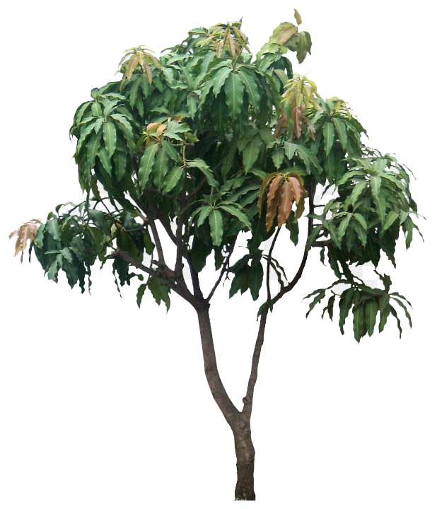


Thứ……ngày…..tháng…..năm…….
TOÁN
TRÒ CHƠI: HÁI XOÀI
Số liền trước 590
là: ………….
<
799……..900
589
4
3
601……..597
Số liền sau 899
là: ………
2
1
>
900

Slide 3
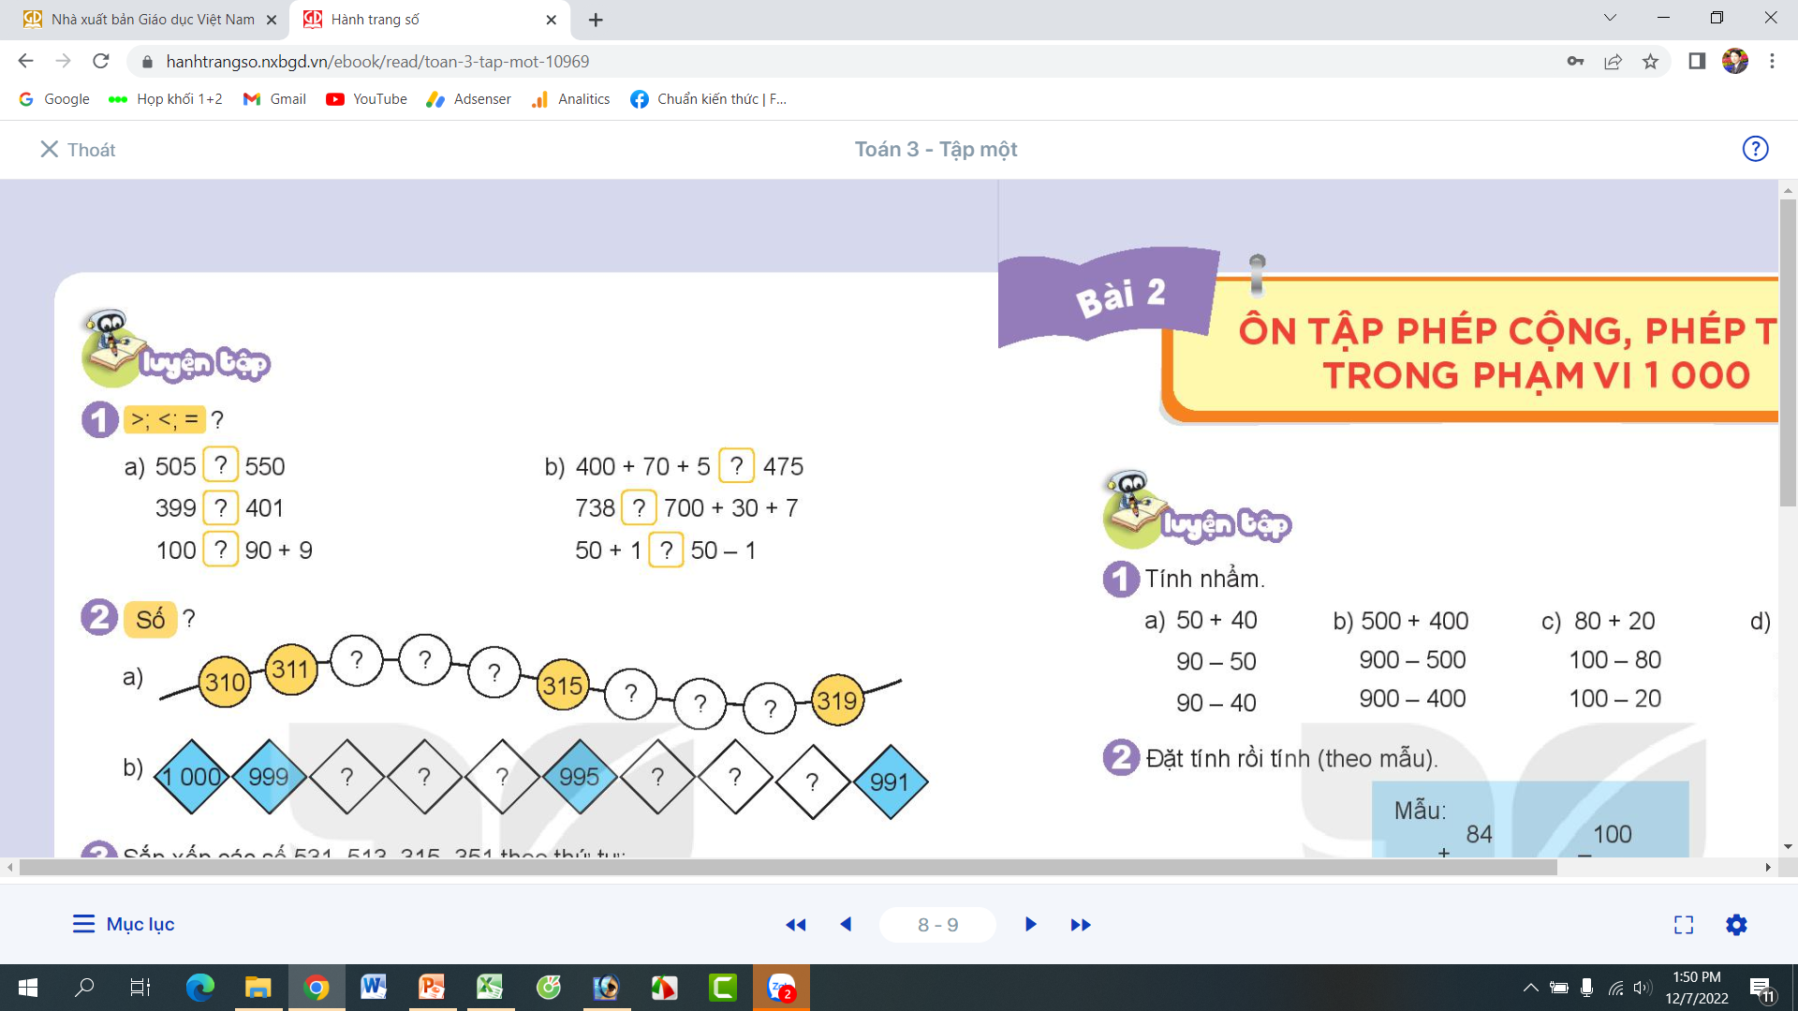
Thứ……ngày…..tháng…..năm…….
TOÁN
Bài 1: ÔN TẬP CÁC SỐ ĐẾN 1000 (T2)
1
>, <, =.
<
=
>
>
<
>

Slide 4
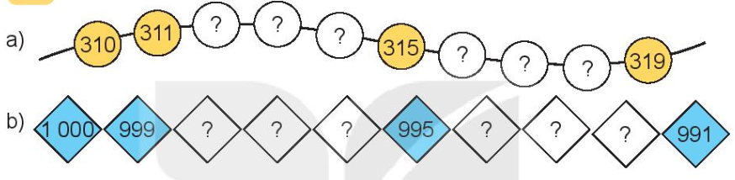
Thứ……ngày…..tháng…..năm…….
TOÁN
Bài 1: ÔN TẬP CÁC SỐ ĐẾN 1000 (T2)
2
Số:
312
313
314
316
317
318
998
997
996
994
993
992

Slide 5
Thứ……ngày…..tháng…..năm…….
TOÁN
Bài 1: ÔN TẬP CÁC SỐ ĐẾN 1000 (T2)
3
Sắp xếp các số 531, 513, 315, 351 theo thứ tự:
a) Từ bé đến lớn:
315, 351, 513, 531
b) Từ lớn đến bé:
531, 513, 351, 315

Slide 6
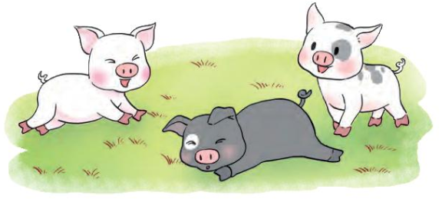
Thứ……ngày…..tháng…..năm…….
TOÁN
Bài 1: ÔN TẬP CÁC SỐ ĐẾN 1000 (T2)
4
Số:
Ba con lợn có cân nặng lần lượt là 99 kg, 110 kg và 101 kg. Biết lợn trắng nặng nhất và lợn đen nhẹ hơn lợn khoang.
?
- Con lợn trắng cân nặng kg?
- Con lợn đen cân nặng kg?
- Con lợn khoang cân nặng kg?
110
?
99
?
101

Slide 7

XIN CHÂN THÀNH CẢM ƠN
QUÝ THẦY CÔ GIÁO VÀ CÁC EM

